Slide 2

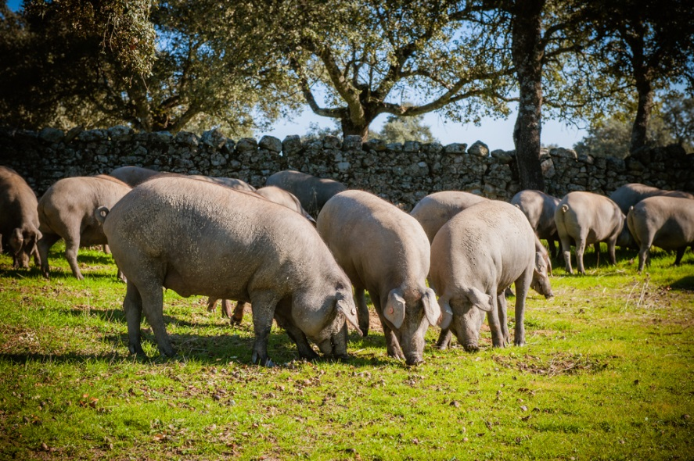
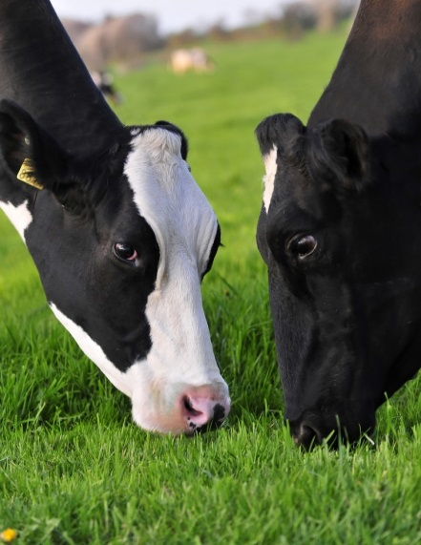
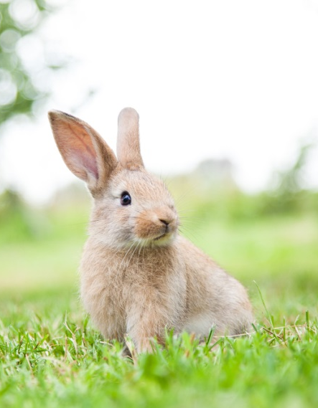
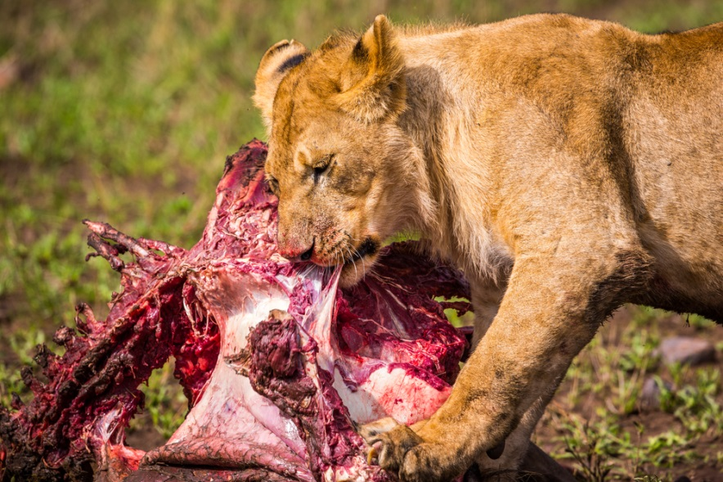
Como é constituído o sistema digestivo de outros animais?
Recordas-te que os animais podem ter diferentes regimes alimentares?
O tipo de regime alimentar de um animal condiciona as características do seu tubo digestivo!
REGIMES ALIMENTARES
OMNÍVORO
HERBÍVORO
CARNÍVORO
RUMINANTE
NÃO RUMINANTE

Slide 3
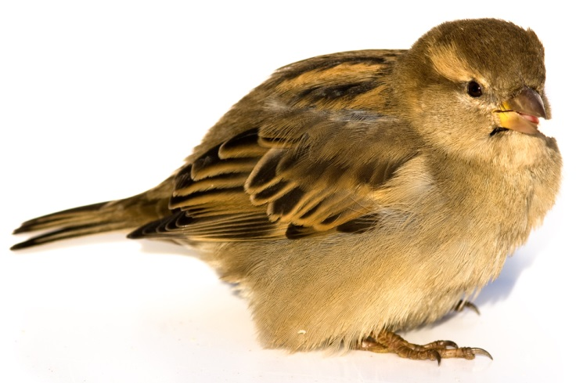
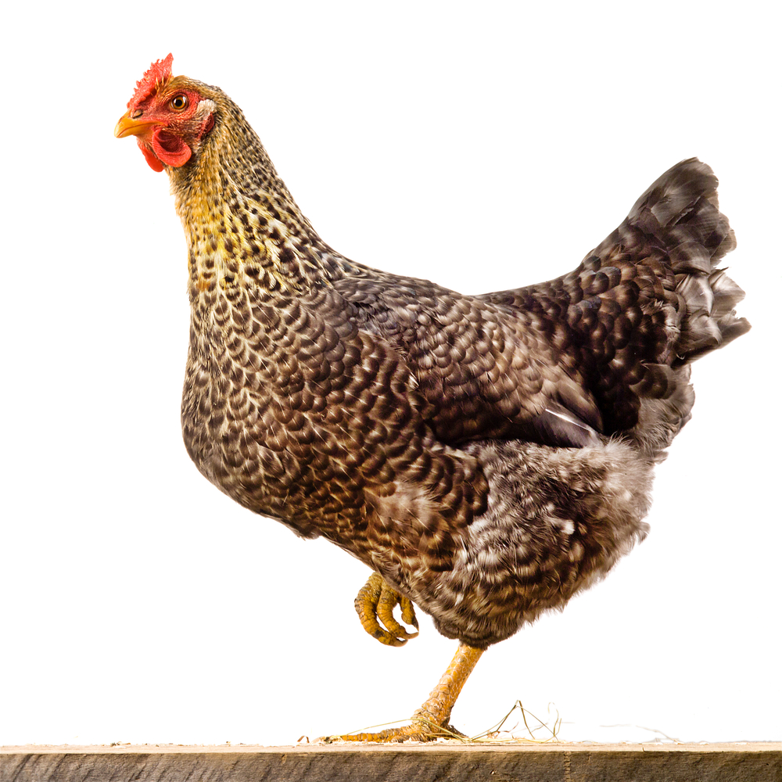
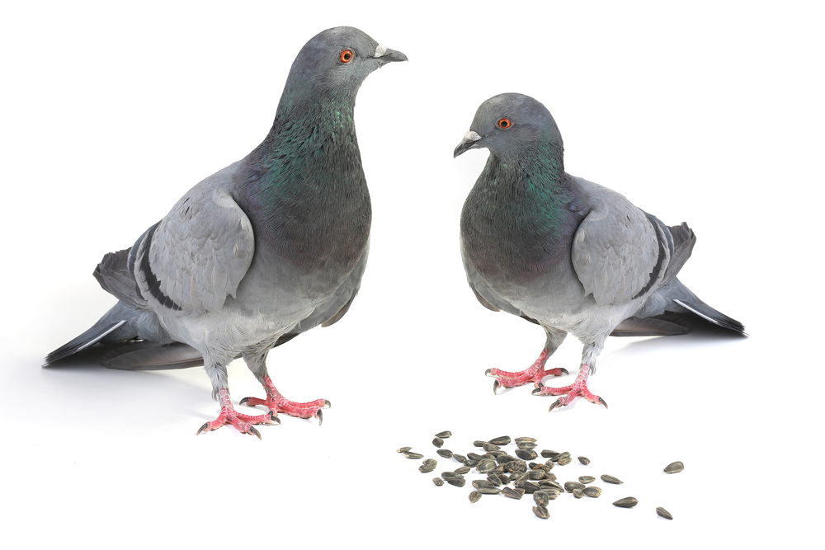
Como é constituído o sistema digestivo de uma ave granívora?
As aves granívoras são animais herbívoros que se alimentam, preferencialmente, de grãos e sementes, que engole inteiros.
Galinha
Pombo
Pardal

Slide 4
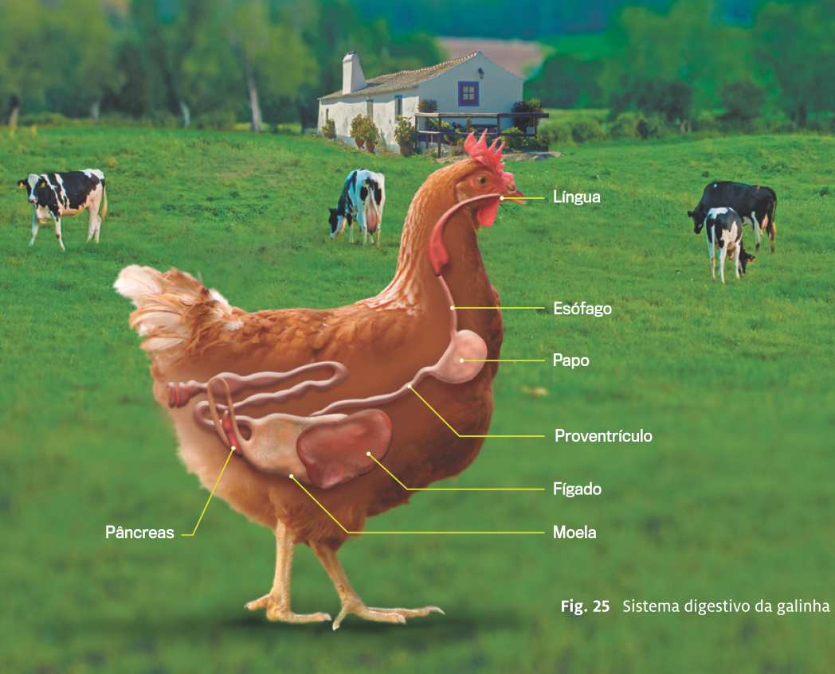
Como é constituído o sistema digestivo de uma ave granívora?
Que diferenças encontras no seu sistema digestivo?
NÃO TÊM DENTES
TÊM PAPO PARA AMOLECER OS GRÃOS
TÊM ESTÔMAGO COMPOSTO, COM DOIS COMPARTIMENTOS
(MOELA E PROVENTRÍCULO)
TÊM CLOACA
Galinha

Slide 5
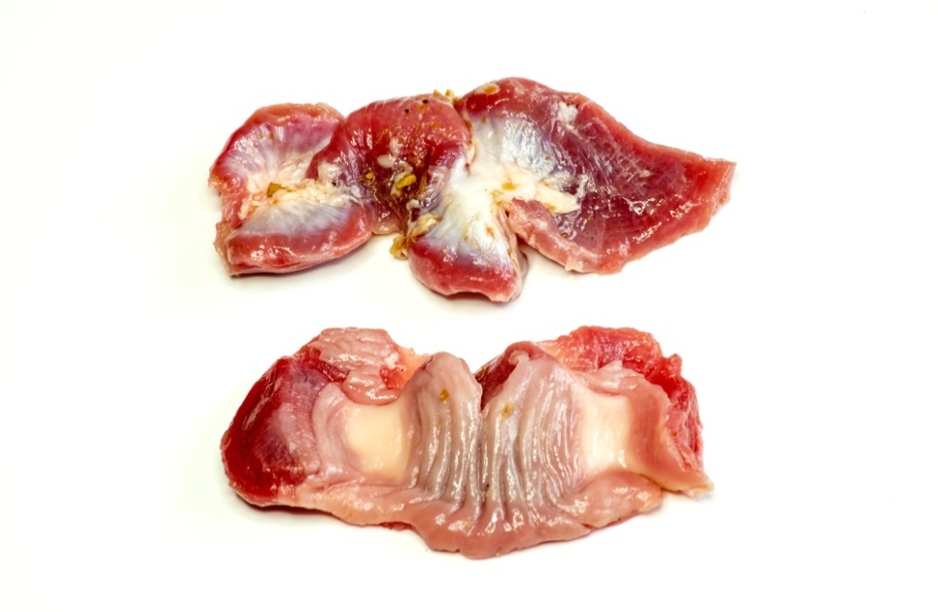
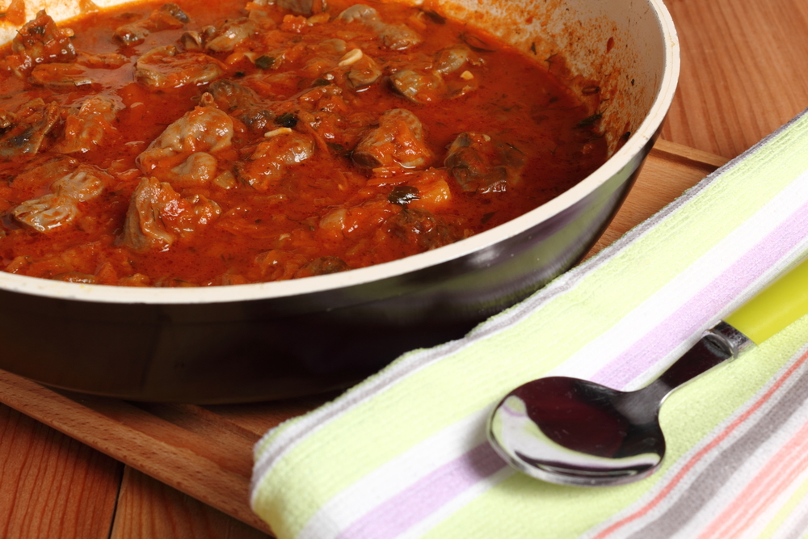
Como é constituído o sistema digestivo de uma ave granívora?
Que diferenças encontras no seu sistema digestivo?
NÃO TÊM DENTES
TÊM PAPO PARA AMOLECER OS GRÃOS
TÊM ESTÔMAGO COMPOSTO, COM DOIS COMPARTIMENTOS
(MOELA E PROVENTRÍCULO)
TÊM CLOACA
Moelas

Slide 6
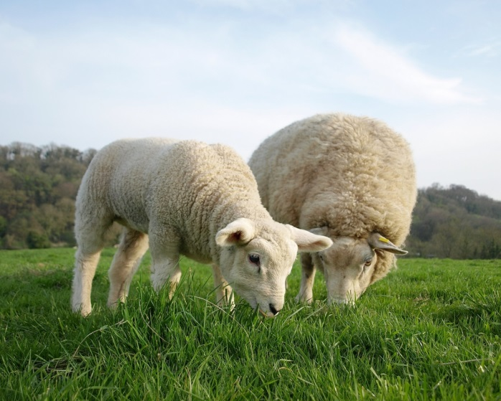
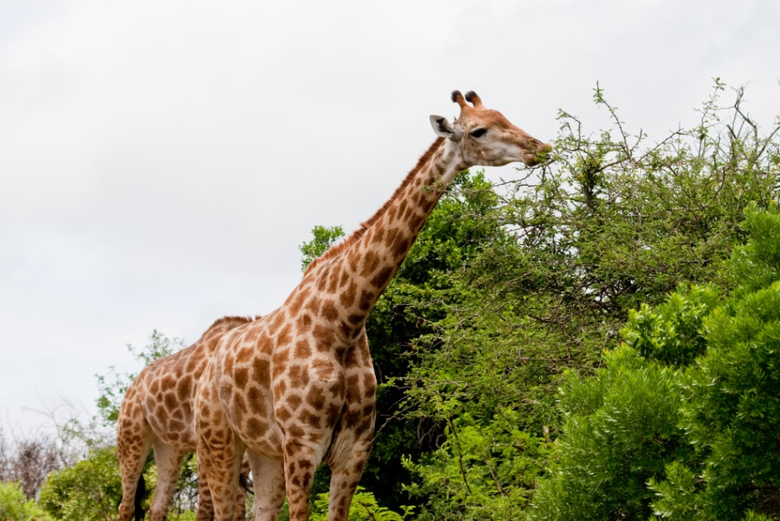
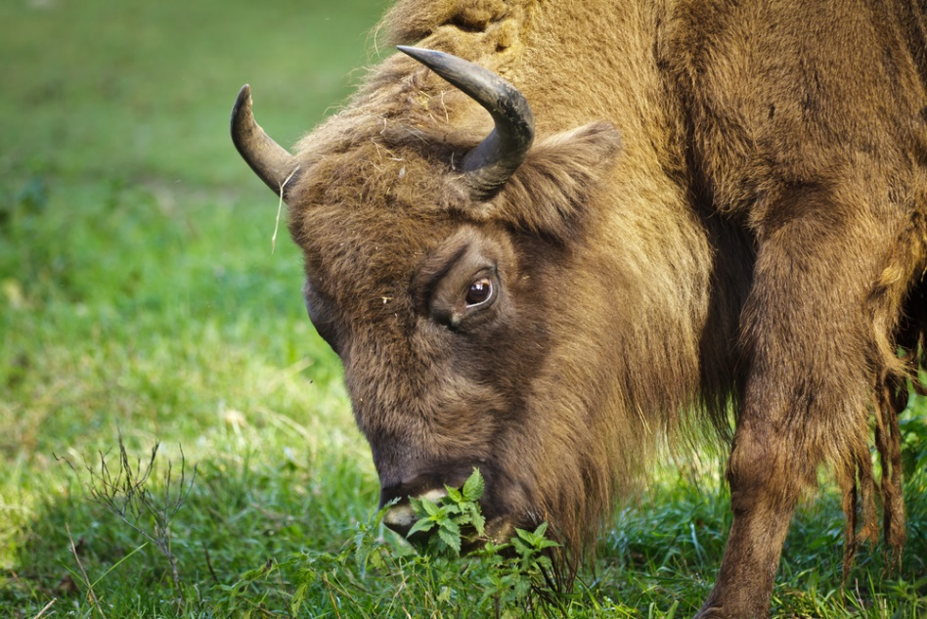
Como é constituído o sistema digestivo de um herbívoro ruminante?
Os herbívoros ruminantes são animais que engolem os alimentos sem os mastigar e os armazenam numa cavidade volumosa do seu estômago. Quando estão em repouso, os alimentos regressam à
boca em pequenas porções para serem mastigados e insalivados – ruminação.
Ovelha
Búfalo
Girafa

Slide 7
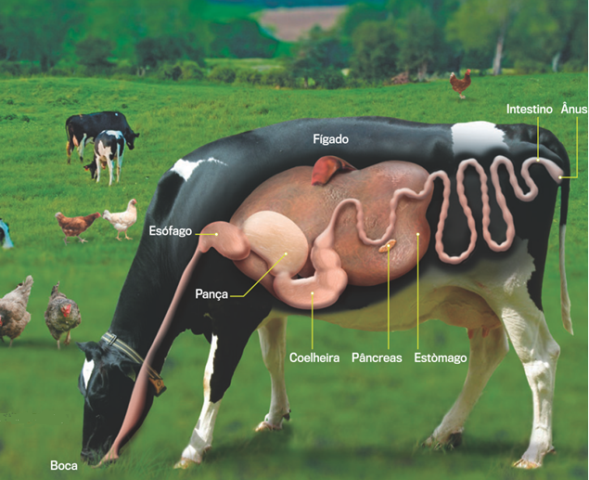
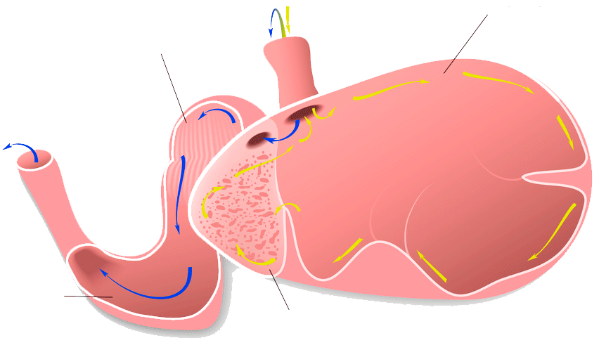
Como é constituído o sistema digestivo de um herbívoro ruminante?
Que diferenças encontras no seu sistema digestivo?
O ALIMENTO É ENGOLIDO SEM MASTIGAR
TÊM ESTÔMAGO COMPOSTO, COM 4 COMPARTIMENTOS (PANÇA, BARRETE, FOLHOSO E COALHEIRA)
Esófago
PANÇA
FOLHOSO
Intestino delgado
Vaca
COALHEIRA
BARRETE

Slide 8
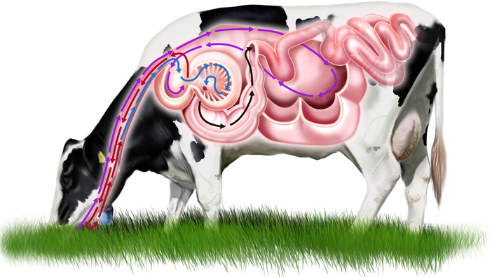
Como é constituído o sistema digestivo de um herbívoro ruminante?
3
4
Consegues identificar os órgãos digestivos da vaca?
2
1
1
ESÓFAGO
2
BARRETE
3
PANÇA
4
INTESTINO
5
FOLHOSO
6
5
6
COALHEIRA

Slide 9
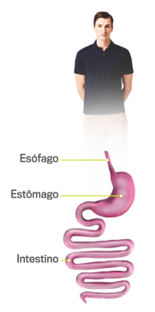
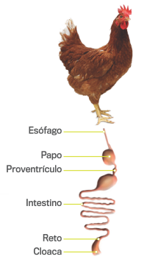
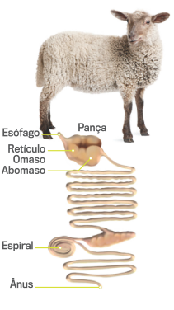
Quais são as adaptações do tubo digestivo dos animais aos seus regimes alimentares?
Cada animal possui um sistema digestivo adaptado ao seu regime alimentar.
Os alimentos de origem vegetal são mais pobres em certos nutrientes sendo, por isso, mais difíceis de digerir.
OMNÍVOROS/ CARNÍVOROS
GRANÍVOROS
HERBÍVOROS RUMINANTES
ESÓFAGO: normal
ESÓFAGO: com papo
ESÓFAGO: normal
ESTÔMAGO: simples
ESTÔMAGO: composto (2P)
ESTÔMAGO: composto (4P)
INTESTINO: curto
INTESTINO: mais longo
INTESTINO: muito comprido

Slide 10
Quais são as adaptações do tubo digestivo dos animais aos seus regimes alimentares?
Os animais herbívoros necessitam de ingerir maiores quantidades de alimento para satisfazerem
as suas necessidades diárias, o que torna a digestão mais demorada. Têm, também, adaptações no estômago e no intestino, de modo de armazenar e/ou digerir os alimentos.
GRANÍVOROS
HERBÍVOROS RUMINANTES
ATENÇÃO:
UM INTESTINO MAIS COMPRIDO GARANTE MAIOR SUPERFÍCIE DE DIGESTÃO E DE ABSORÇÃO DOS NUTRIENTES!
ESÓFAGO: com papo
ESÓFAGO: normal
ESTÔMAGO: composto (2P)
ESTÔMAGO: composto (4P)
INTESTINO: mais longo
INTESTINO: muito comprido

Slide 11
RESUMINDO...
SISTEMA DIGESTIVO DOS ANIMAIS
Granívoros
Herbívoros ruminantes
é constituído por
é constituído por
Boca
Boca
Esófago
onde existe o
Papo
Pança
Esófago
composto por
Proventrículo
Barrete
composto por
Estômago
Folhoso
Estômago
Moela
Intestino
Coalheira
Intestino
Cloaca
Ânus
Boca
Ânus
Herbívoros ruminantes
Estômago
Cloaca
Pança
Intestino
Moela
Esófago
Coalheira

